Slide 1
Kuvataide POMM1032
Laajuus 2 op = 54h 24h kontaktiopetusta ja 30h itsenäistä työtä
Osaamistavoitteet:
Opintojakson suoritettuaan opiskelija:
- - Ymmärtää visuaalisen kulttuurin merkityksen osana monilukutaitoa.
- - Hahmottaa kuvataiteen mahdollisuudet eri oppisisältöjen integroinnissa.
- - Tuntee kuvataiteen oppiaineen sisällöt ja tavoitteet ja kykenee suunnittelemaan opetusta eri ikäisille oppilaille.
- - On vahvistanut kuvataiteen pedagogista osaamistaan.
Sisältö: Kuvataiteen pedagogiikka, integrointi, monilukutaito ja OPS2016.

Slide 2
OHJE ESSEEN KIRJOITTAMISEEN:
Periaatteena on täydentää POMM1031 –kurssilla tekemääsi portfoliota pedagogisella pohdinnalla. Millaisia soveltavan taiteen keinoja voisit käyttää opetuksessa? Mitä tarjottavaa yhteiskunnan eri toimijoilla ja yhteistyötahoilla on opetukselle? Mikä on kuvataiteen opetuksen rooli tulevassa työssäsi? Mitkä ovat vahvuutesi ja missä haluaisit kehittyä lisää?
Käytä pohdinnassasi lähteenä Marjo Räsäsen (2010) artikkelia
Taide, taitaminen ja tietäminen -kokonaisvaltaisen opetuksen lähtökohtia:
https://wiki.aalto.fi/display/Synnyt/3-2010?preview=/70792358/71010502/rasanen.pdf
ja opetussuunnitelman perusteita 2016 http://www.oph.fi/ops2016/perusteet sekä tarvittaessa muita kurssin oppimateriaaleja (luennot, voimauttava valokuva, ympäristö-ja yhteisötaide, museovierailu, kuvataiteen ops, demot).
Esseen pituus n. 6 sivua, palautus peda.netiin palautuskansioon.
Arvionti: Kurssi arvioidaan aktiivisen läsnäolon, demojen ja harjoitusten, museovierailuraportin (taidemuseo tai luontomuseo) sekä esseen (50%) perusteella arvosanalla 1-5.

Slide 3
Soveltava kuvataide Applied visual arts
Mitä on soveltava kuvataide?
Soveltava taide on ammattitaiteen kentän ilmiö, ei harrastamista.
M. Huhmarniemi
www.sovellataidetta.fi Erilaisia soveltavan taiteen muotoja mm. taideterapia
www.luovasuomi.fi Soveltavaa kuvataidetta määritellään luovan talouden näkökulmasta korostaen taideprojektien tuloksia: soveltavalla taiteella voi kehittää työelämää, edistää hyvinvointia ja terveyttä jne.
Ongelmana näissä määritelmissä on, että niiden suhde taiteeseen ja taidemaailmaan jää ohueksi.
www.prostt.fi
Pro soveltavan taiteen tila ry:n hallituksen jäsenet ovat tehneet hyviä määritelmiä yhdistyksen verkkosivuille. Määritelmissä korostetaan soveltavan taiteen dialogisuutta ja yhteisöllisyyttä.
Notes:
Esimerkkinä ammattitaiteen ilmiöstä lumihotellin rakentaminen, jossa mukana taiteilijoita, suunnittelijoita, tuotekehittelijöitä, kirvesmiehiä, itetaiteilijoita, hotellin yrittäjä jne. Kaikki yhteistyötahot

Slide 4
Huhmarniemen mukaan soveltava kuvataide sijoittuu kuvataiteen, muotoilun, visuaalisen kulttuurin ja yhteiskunnan rajapinnoille.
Kun perinteisessä kuvataiteessa taiteilija keskittyy henkilökohtaiseen ilmaisuun ja välineiden ja materiaalien hallintaan, soveltavassa kuvataiteessa lähtökohtana ovat yhteisöt, sosiokulttuuriset ympäristöt ja paikat, jotka määrittävät taiteilijan toiminta- ja ilmaisukeinoja.
Maria Huhmarniemi 2016
Notes:
https://www.prostt.fi/2016/06/06/maria-huhmarniemi-soveltavan-taiteen-laaja-maaritelma/

Slide 5
Voidaan ajatella, että soveltavan taiteen pyrkimyksenä on maksimoida taiteellisten prosessien hyödyt muulle yhteiskunnalle ja häivyttää kuilua taiteen ja yhteiskunnan välillä. Jussi Nikkilä, prostt hallitus
Soveltavaa taidetta on haastavaa määritellä, koska aihepiiri on hyvin laaja.
taide
soveltava taide yhteiskunta

Slide 6
Cool : applied visual arts in the North
Toimittaja
Jokela, Timo
Coutts, Glen
Huhmarniemi, Maria
Härkönen, Elina
Lapin yliopisto
2013
https://lauda.ulapland.fi/handle/10024/62112
Sivustolla ladattavissa (ilmaiseksi) kirja Cool: applied visual arts in the North, jossa erittäin hyviä artikkeleita soveltavan kuvataiteen projekteista pohjoisessa.
Ota osoite ylös. Lataa opus tietokoneelle. Valitse sieltä yksi artikkeli, perehdy siihen seuraavaan kokoontumiseemme mennessä.
Notes:
Kerro lyhyesti esim. snow and ice, jossa sain olla mukana

Slide 7
Millaisiin soveltavan taiteen menetelmiin olet törmännyt?
Onko sinulla kokemusta soveltavasta taiteesta?
Mitä asioita sinulle tulee mieleen puhuttaessa soveltavasta kuvataiteesta?
POHDI HETKI RYHMÄSSÄ

Slide 8
Voimauttava valokuva esimerkkinä soveltavasta taiteesta
Voimauttava valokuva on taide- ja sosiaalikasvattaja Miina Savolaisen kehittämä palkittu sosiaalipedagoginen menetelmä, jossa voimautumisen käsitteen sisältämät ehdot: itsemäärittelyn oikeus, valta-asetelmien purkaminen ja vastavuoroisuus, määrittelevät ne eettiset raamit, joiden sisällä valokuvaa voidaan käyttää turvallisesti terapeuttiseen identiteettityöhön ja vuorovaikutustaitojen parantamiseen perheessä, vertaisryhmässä, työyhteisössä tai ammattilaisen ja asiakkaan välillä. http://www.voimauttavavalokuva.net/menetelma.htm
”Ihmisen on oltava ensin jonkun silmissä arvokas, ennen kuin hän voi olla sitä itselleen.” Savolainen
http://www.voimauttavavalokuva.net/etusivu.htm
Kurssi on Suomessa hyvin brändätty.
Vrt. Photovoice method (yhteisöllisyys ja poliittisuus korostuu)
Notes:
Mene voimauttavan valokuvan etusivulle ja näytä vas yläkulma maailman ihanin tyttö-projekti

Slide 9
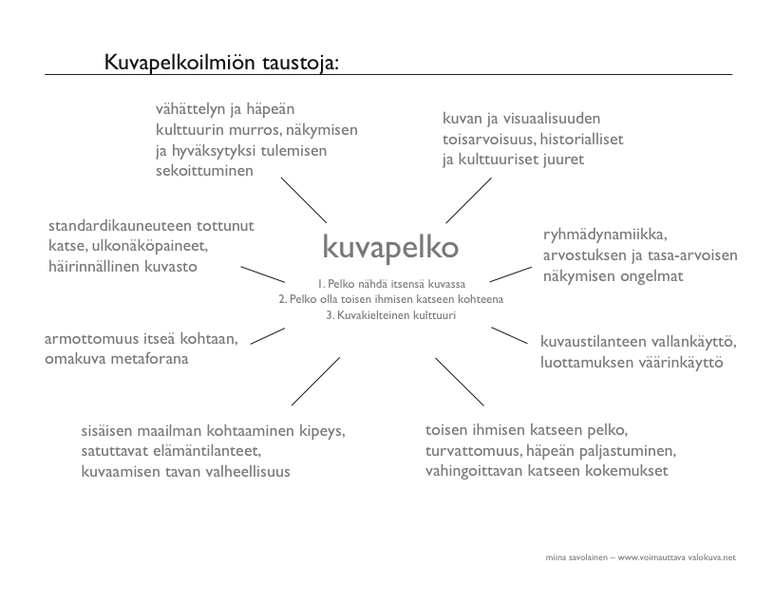
Notes:
Jos aikaa jää, käydään tätä läpi

